Slide 1
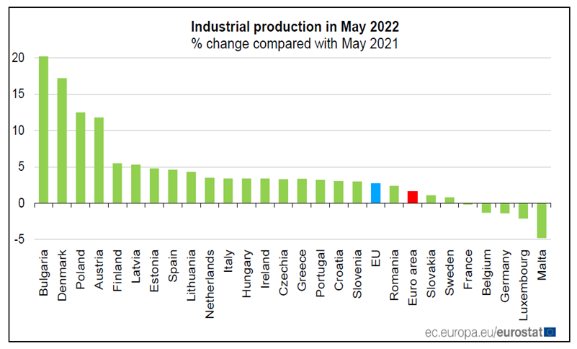
1-во място по ръст на индустриално производство в ЕС
През май 2022 г. е отчетен рекорден ръст от 20,2% на годишна база, което нарежда за първи път България на 1-во място в ЕС.

Slide 2
Промишлено производство общо
Източник: НСИ

Slide 3
Промишлено производство –
Процентно изменение на индексите на промишлено производство по икономически дейности, май 2022 г./май 2021 г.
Източник: НСИ

Slide 4
Исторически ръст на износа от
11 години - 38.8%
Източник: НСИ

